Slide 1
eHealth-platform Balans voor 2020 & Perspectieven voor 2021 22/01/2021
Notes:
NL

Slide 2
Overzicht
Roadmap 3.0 (2019-2021)
Eveneens in 2020… Andere projecten 2021
Organisation interne 2021
Budget 2021
Covid 19 crisis

Slide 3
Nos valeurs
confiance
intégrité
recherche de l’excellence
respect
travail d’équipe
crédibilité
empowerment
orientation client-partenaire
attention prêtée aux résultats
sens des responsabilités
capacité d’apprentissage

Slide 4
Een paar cijfers
>86,4%
van de Belgische burgers hebben
hun toestemming tot gegevensdeling verleend
+97% van de huisartsen gebruikt de
online gezondheidstools
620 miljoen
berichten/jaar
via de eHealthBox
Elektronische voorschriften
19 miljoen/maand
18.000.000.000
elektronische transacties
3,9 miljoen
Belgische patiënten beschikken over een elektronisch gezondheidsdossier in een gezondheidskluis
29.019
4.800
215 miljoen
elektronische documenten beschikbaar bij de ziekenhuizen en klinische laboratoria

Slide 5
Roadmap 3.0 (2019-2021)

Slide 6
Cluster 0 – Begrippen uitklaren & afstemmen
Geïnformeerde toestemming
bevestiging van de opt-in-logica
één enkele toestemming tot gegevensdeling in heel het land
geen granulariteit
authentieke bron bij het eHealth-platform
mogelijkheid tot gesynchroniseerde lokale kopieën
mogelijkheid voor de patiënt om via zijn eBoxBurger te worden ingelicht over de wijziging van zijn toestemming door een derde
in productie (half december 2020)
voorbereiding van een communicatiecampagne door de FOD
Covid 19 > akkoord om de testresultaten op de portalen te publiceren zonder toestemming
de patiënt kan zijn resultaat asap raadplegen

Slide 7
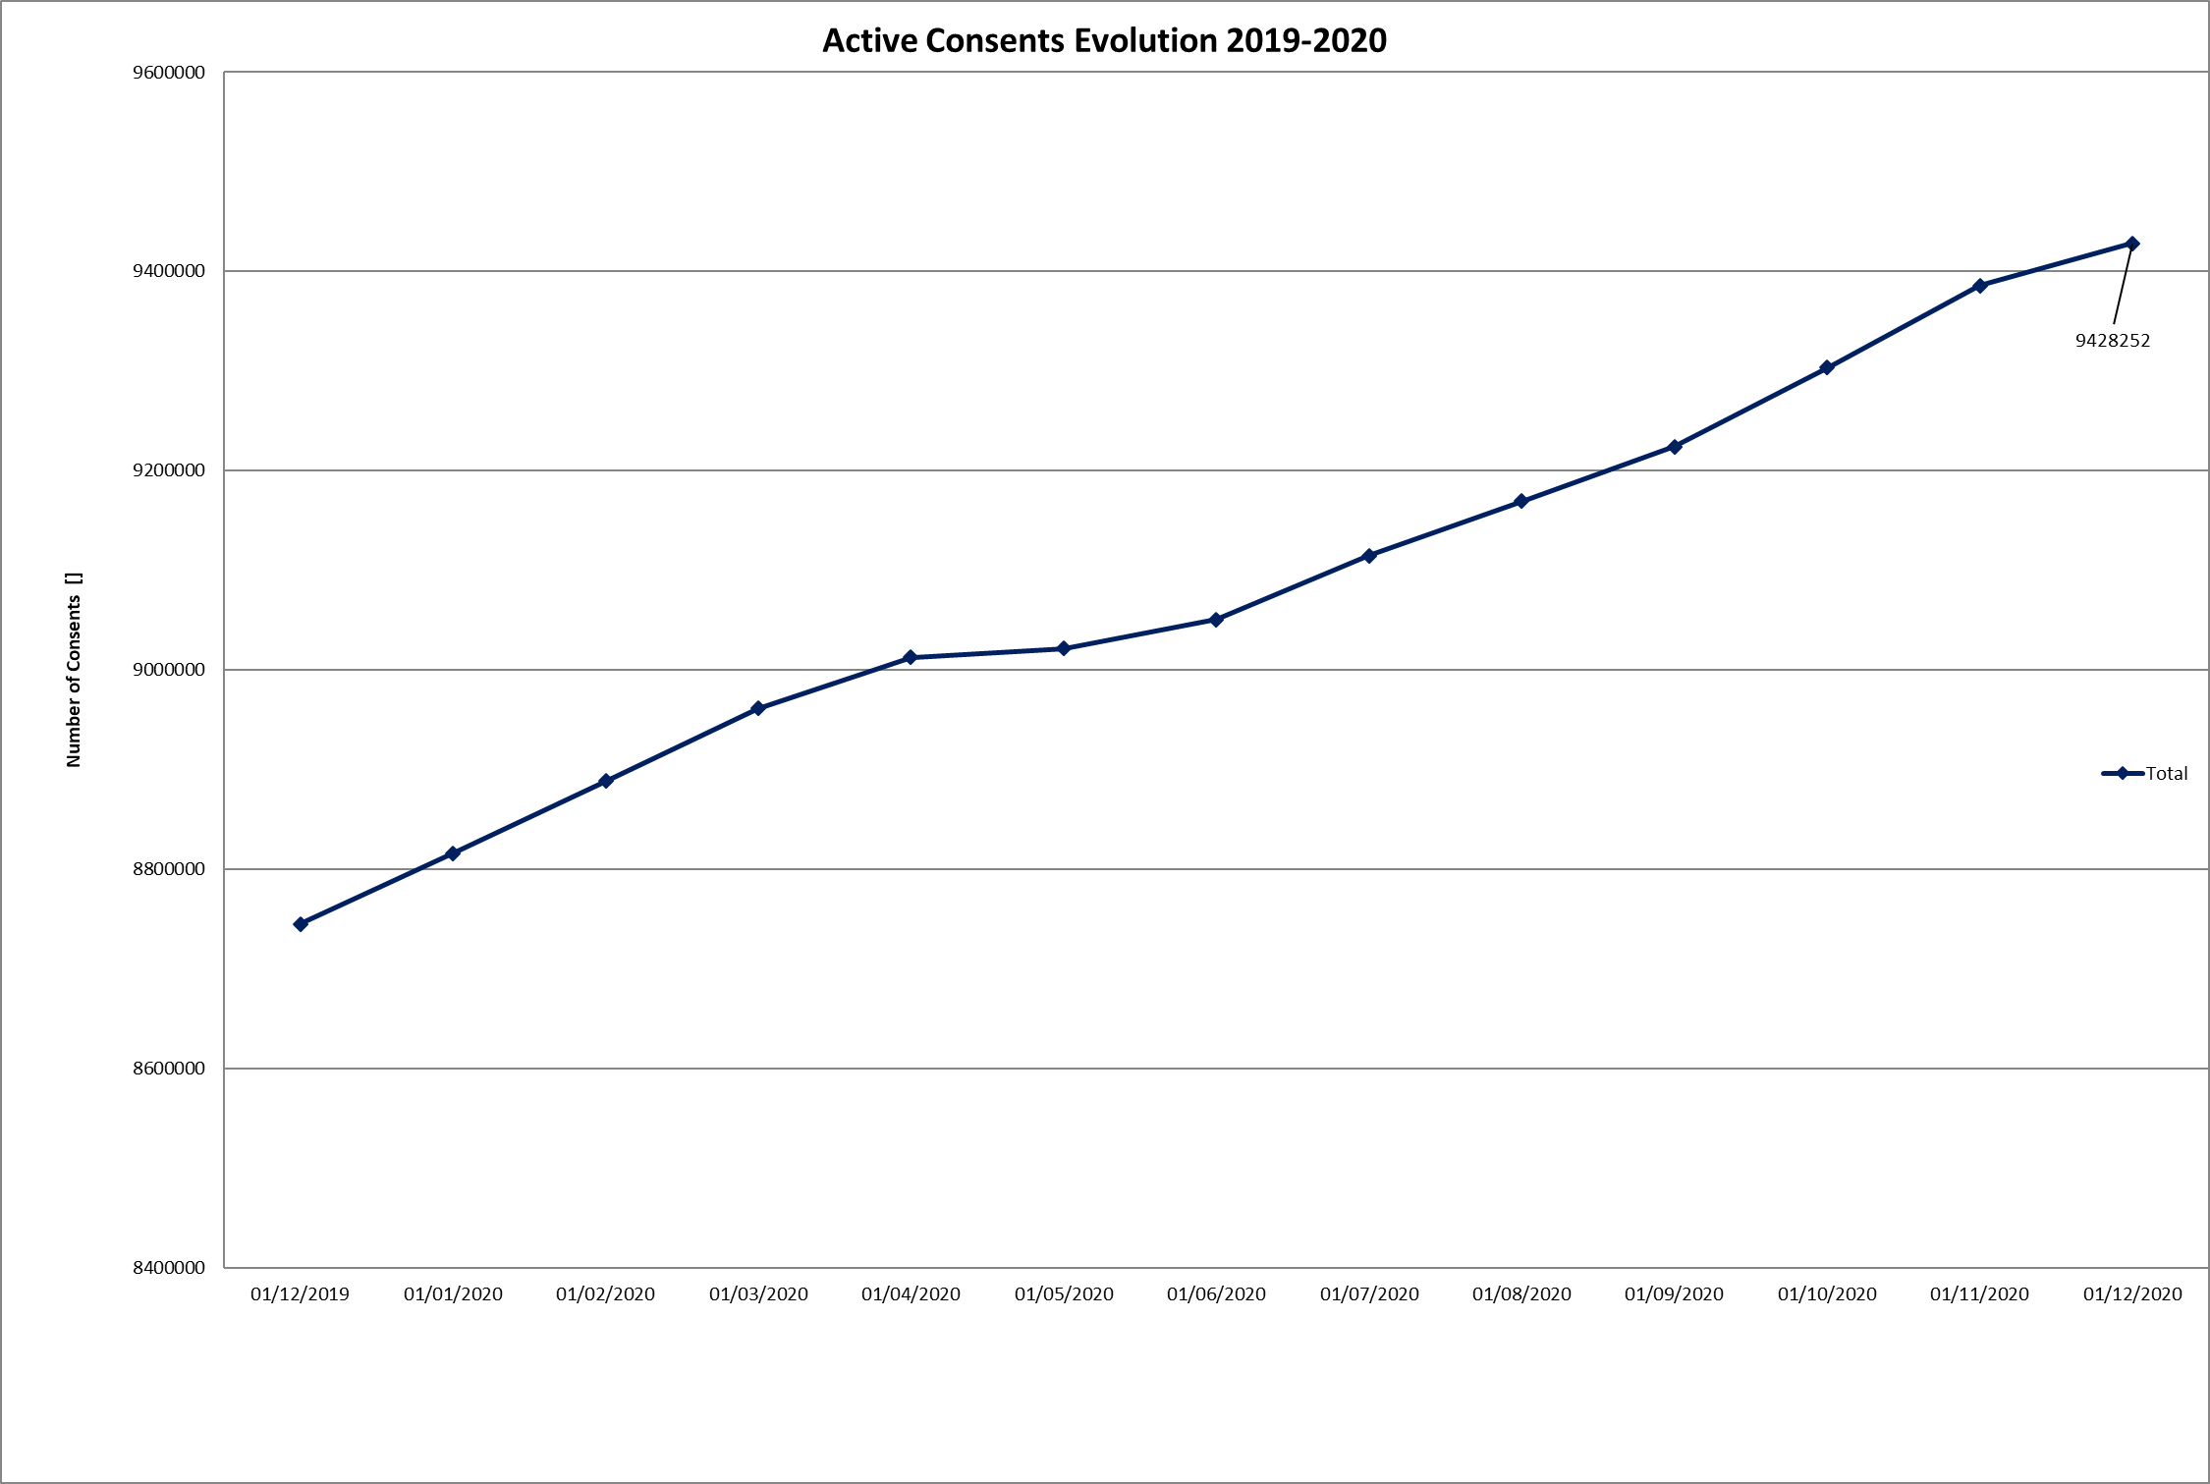
Cluster 0 – Data sharing consents
18/01/2020: 9.503.909 personen met geïnformeerde toestemming tot gegevensdeling

Slide 8
Cluster 0 – Begrippen uitklaren & afstemmen
Therapeutische relaties, zorgrelaties en uitsluitingen
authentieke bron voor de uitsluitingen: eHealth-platform
mogelijkheid tot gesynchroniseerde lokale kopieën
betere onderlinge afstemming van onderscheiden portalen en personal health viewer (PHV)
in uitvoering
Mandaten en relaties ouders-kinderen
noodzaak tot betere onderlinge afstemming van het beheer van de mandaten tussen de verschillende hubs/kluizen
analyse as-is en voorstellen to-be in uitvoering
Toegangsmatrix
voorstel en analyse van een paradigmawijziging in uitvoering
de rol van de toegangsmatrix zou worden herzien en zou indicatief worden met het oog op een openstelling voor alle KB78-zorgverleners
beperkte scope (sommige gegevens zouden worden uitgesloten)
versterking van de bestaande concepten zoals de consent
invoering van preventieve en correctieve maatregelen

Slide 9
Cluster 0 – Zorgrelaties
2021
ontwikkeling van diensten rond residuaire gegevensbank van zorgrelaties die nuttig zijn voor het project BelRAI Vlaanderen en andere
in productie vanaf 1 juni
mogelijke uitbreiding van de residuaire gegevensbank tot
andere toepassingen
mits vercijfering van zorgrelaties waaruit wel gezondheidsinformatie kan worden afgeleid

Slide 10
Cluster 0 – Circles of trust
Circles of trust (CoT)
définit de manière objective
qui exécute quels contrôles
comment implémenter les principes fondamentaux de sécurité de l’information et de protection de la vie privée
quels mécanismes de contrôle doivent être mis en œuvre
règlement approuvé
par le Comité de gestion de la Plate-forme eHealth le 10 septembre 2019
par le Comité de sécurité de l’information le 1er octobre 2019
voir https://www.ehealth.fgov.be/ehealthplatform/fr/reglements
1er use case implémenté dans le cadre de Covid-19
les laboratoires de biologie clinique et les hôpitaux doivent remplir la déclaration sur l’honneur afin de pouvoir déléguer la consultation du registre national et des registres BCSS ainsi que la création d’un numéro Bis au personnel administratif

Slide 11
Cluster 0 – Standards techniques
2020
promotion et soutien des codes du centre de terminologie du SPF avec emploi de FHIR terminology services
soutien et suivi de diverses initiatives d’échange de messages (initiatives externes, PPKB, INAMI)
promouvoir et soutenir le format HL7 FHIR international (FHIR est actuellement le standard préférentiel dans la roadmap 3.0)
AP6 caresets
premier POC avec ressources FHIR
profiler davantage les ressources FHIR (et artefacts d’appui) en mettant l’accent sur le « patient assessment » et « history »
format de demande (labo & imagerie)
workshop be-profiles lors de IHE event
mise en œuvre d’une gouvernance FHIR en ayant recours aux structures d’appui (HL7 Belgium, Program Board)
intégrer les efforts HL7 FHIR dans les écosystèmes FHIR internationaux

Slide 12
Cluster 0 – Standards techniques
2021
soutien et suivi de diverses initiatives d’échange de messages (KMEHR, FHIR, initiatives externes, PPKB, INAMI)
profilage FHIR pour les prescriptions et résultats de laboratoire
publication en tant que standard fédéral des divers profils FHIR et artefacts dans le pipeline:
autres profils réalisant les caresets du cluster 4.1
profils careplan/équipe pour cluster 4.12
profils MyCareNet eAgreement pour cluster 6.7
prescriptions non médicamenteuses (générique et imagerie)
premiers profils FHIR en matière de médication
élaboration FHIR en matière de délivrance de médicaments et de prescriptions non médicamenteuses (soins infirmiers, kinésithérapie, imagerie)
réaliser la visibilité des profils belges dans le registre FHIR international

Slide 13
Cluster 3 – Business continuity
Optimale performantie en beschikbaarheid van de toepassingen bestemd voor de eindgebruikers
Methode
SLA’s
mbt beschikbaarheid en performantie
moeilijkheid: end-to-end (prioritaire invoering in 2020)
single points of failures (SPOF) in alle omgevingen wegwerken (bv. derde datacenter voor het eHealth-platform)
end-to-end-toezicht
centraal dashboard & supervisie
incidentenbeheer
probleembeheer
capaciteitsplanning
kalender van de releases & interventies toegankelijk voor het publiek
belang van volledigheid !

Slide 14
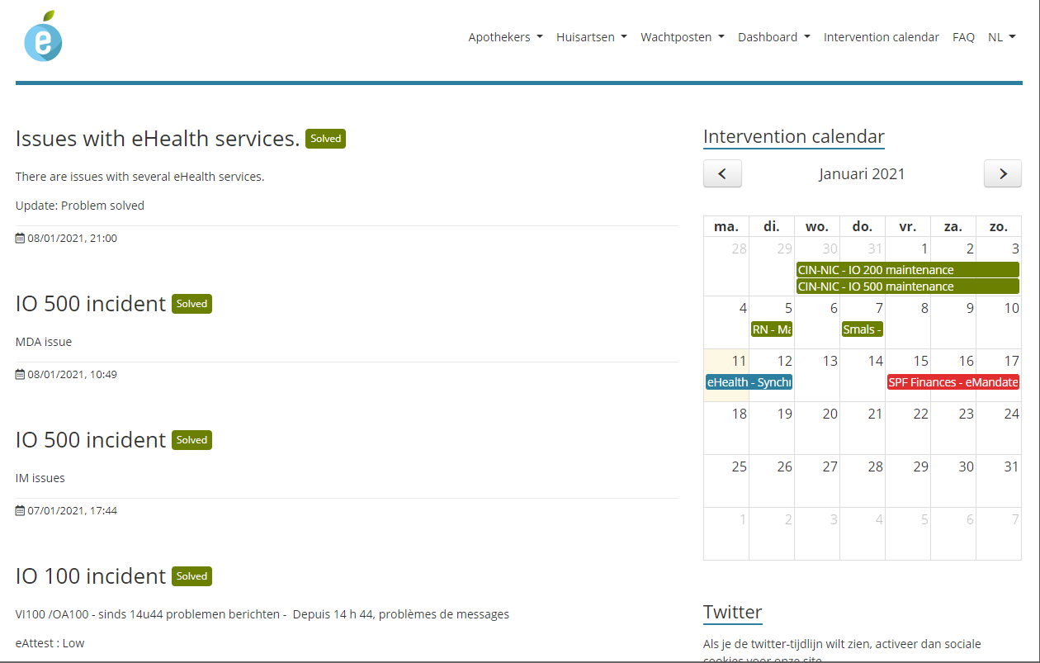
Cluster 3 – Business continuity
www.status.ehealth.fgov.be

Slide 15
Cluster 3 – Business continuity
2020
actualisering, tezamen met de actoren op het terrein (huisartsen, ziekenhuizen, apothekers en verpleegkundigen) van de lijst van de diensten die als kritiek worden beschouwd op het vlak van continuïteit van de zorg
toelichting op elke vergadering van het Beheerscomité van het eHealth-platform over de opvolging van de incidenten (met duur, hoofdoorzaak, impact, enz.) en de gerealiseerde, lopende of voorziene business continuity maatregelen

Slide 16
Cluster 3 – Business continuity
2021
poursuite des minilabs pour
de nouveaux groupes cibles
dentistes
MyCareNet
Recip-e
…
et/ou services critiques
Recip-e
sage-femmes
hôpitaux
dentistes …

Slide 17
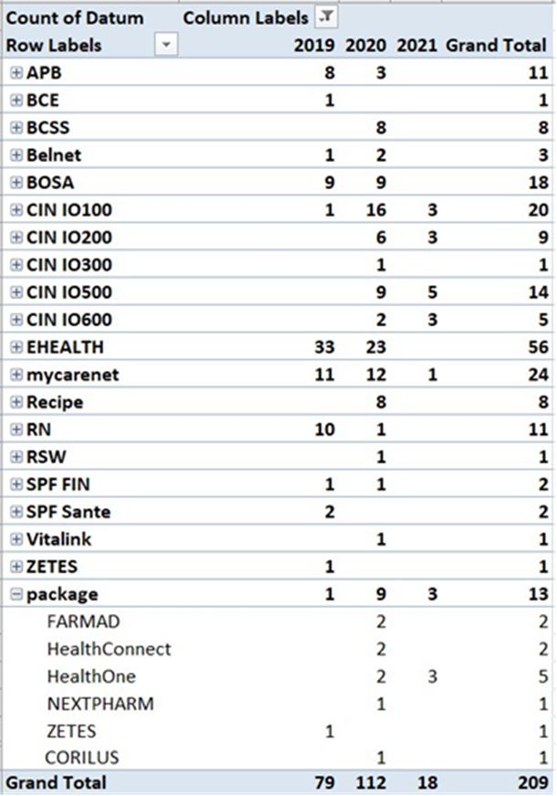
Cluster 3 – Business continuity
2019
79 incidents enregistrés
33 incidents enregistrés par la plate-forme eHealth
46 incidents enregistrés par les partenaires

Slide 18
Cluster 3 – Business continuity
2020
meilleure collaboration avec les OAs en terme de suivi et communication de leurs incidents
intégration fin septembre 2020 des incidents chez les fournisseurs de logiciels via l’information disponible sur Telegram
meilleur reporting
meilleure réactivité
observation d’une diminution sensible des temps d’indisponibilité
de facto, 112 incidents enregistrés
23 incidents enregistrés par la plate-forme eHealth
89 incidents enregistrés par les partenaires

Slide 19
Cluster 3 – Business continuity
2021
poursuite de la collaboration avec les OAs et les fournisseurs de logiciels pour le reporting des incidents
objectif: obtenir la participation la plus exhaustive possible des partenaires
aujourd’hui, la participation est majoritaire mais pas absolue

Slide 20
Cluster 3 – CoBRHA+
2020-2021
goedkeuring van het nieuwe datamodel
het eHealth-platform levert ondersteuning (vraag- en antwoordsessies) aan alle authentieke bronnen die CoBRHA+ voeden
migratie naar nieuwe gegevensbank
iteratieve inproductiestelling
raadplegingsinterface
historiek
notificaties van mutaties
…

Slide 21
Cluster 3 – SAM V2
2020
het gebruik van SAMv2 is verplicht geworden vanaf begin 2020
softwarehuizen voor huisartsenpakketten dienden vóór eind 2020 aan de criteria te voldoen
eHealth-platform coördineerde de consolidatie van criteria voor de software inzake correct gebruik van de SAMv2 geneesmiddelendatabank
ondersteuning bij de evaluatiesessies van de softwares die door RIZIV gerealiseerd werden
Smals: integreren van gegevens SAMv1 Hoofdstuk IV in SAM V2

Slide 22
Cluster 3 – SAM V2
2021
Smals
data cleaning kwaliteitscontrole
FAGG
aanbevelingen voor een correct gebruik van SAMv2 bij opname van geneesmiddelendata in de voorschrijfsoftware van artsen
RIZIV/FAGG/eHealth-platform
evaluatiecriteria SAMv2 voor nieuwe aspecten die in 2020 niet getest werden

Slide 23
Cluster 3 – Enregistrement des logiciels
2020
définitions des critères pour les logiciels infirmiers
critères approuvés
documentation publiée
tests supplémentaires pour médecins généralistes
report de certains critères à 2021
LOINC Labo, Mult-eMediatt, …
révisions complètes des critères pour les kinésithérapeutes
critères approuvés
documentation en cours de rédaction

Slide 24
Cluster 3 – Enregistrement des logiciels
2020
lancement d’un groupe de travail destiné à définir les critères pour les logiciels dentistes
V0 d’une liste de critères finalisée et en cours de validation
évaluation nouveaux services Recip-e v4 dans les logiciels
soutien lors de l’évaluation de l’intégration de la banque de données des médicaments actuelle (SAM v2) dans les logiciels
support à l’établissement des critères et des tests sur le schéma de médication
une session de tests portant sur un set simplifié a été exécutée avec succès

Slide 25
Cluster 3 – Enregistrement des logiciels
2021
enregistrement des logiciels pour les infirmiers (se poursuivra en 2022)
enregistrement des logiciels pour les kinés (se poursuivra en 2022)
publication de la documentation prévue en Q1 2021
finalisation et publication des critères pour les logiciels destinés aux dentistes
définition des critères pour les sages-femmes
mise en place d’une DB soft commune

Slide 26
Cluster 4 – Mult-eMediatt (e-CIT)
Implementatie van een ‘paperless’ systeem voor arbeidsongeschiktheidsattesten afgeleverd door huisartsen
3 co-trekkers : RIZIV/NIC/eHealth-platform
fase 1 > akkoord over de informatisering van de arbeidsongeschiktheidsattesten tegen september / oktober 2021 voor
Medex, HR Rail
de stroom naar de verzekeringsinstellingen
fase 2 > uitbreiding naar de privésector
na goedkeuring binnen de Nationale Arbeidsraad
timing nog te bepalen
aanpassing van de businessregels en van de technische documentatie
in uitvoering
evaluatie minilabs voor integratie in de medische softwarepakketten
zomer 2021
project ondersteund door de medicomut

Slide 27
Cluster 4 – Elektronisch voorschrift
2020
implementatie connector v4 ten behoeve van alle softwarepakketten
stelt voorschrijvers in staat om een geldigheidsduur van één dag tot één jaar te kunnen bepalen voor elektronische geneesmiddelenvoorschriften
alle apotheek- en voorschrijverssoftwarepakketten werden hiervoor aangepast
gedurende een overgangsperiode werd de geldigheidsduur van 3 maanden toegepast voor de elektronische geneesmiddelenvoorschriften
deze overgangsperiode liep tot 1 oktober 2020 ten gevolge van de Covid-19-crisis prioriteiten
eHealth-platform coördineerde in samenwerking met RIZIV de evaluatie van softwarepakketten inzake de correcte integratie van de nieuwe Recip-e v4 diensten

Slide 28
Cluster 4 – Elektronisch voorschrift
2020
business continuity maatregelen m.b.t. Recip-e diensten voor apotheken
noodprocedure laat apotheken toe om in geval van storing het elektronisch voorschrift bij Recip-e te kunnen ophalen
hosting BCP upgrade Proximus (o.a. GDPR, security, databank optimalisatie), incl. E2E-testen met BCP eHealth activatie mogelijkheid voor Recip-e
lokale piloot ter evaluatie dematerialisatie functionaliteit
3 use cases
eID
Digitaal Bewijs Elektronisch voorschrift
Recip-e ID

Slide 29
Cluster 4 – Elektronisch voorschrift
2021
dematerialisatie Recip-e
vanaf 1 juni 2021 (ten vroegste, afhankelijk van Covid-19 gerelateerde prioriteiten)
apothekers zullen via de eID van een patiënt de elektronische voorschriften kunnen opvragen en verwerken
voorschrijvers moeten hierbij het bewijs van het elektronisch voorschrift niet meer afdrukken en meegeven met de patiënt
1-item voorschrift
mobiele apps
patient app(s) openstaande voorschriften
partner ontwikkelingen: mobiele app voor raadplegen bijsluiters van voorgeschreven medicatie
hosting leverancier

Slide 30
Cluster 4 – BelRai
2019-2020
toegang tot therapeutische relaties
aanmaak van een therapeutische relatie tussen een zorgverstrekker en een patiënt in de webapplicatie BelRAI 2.0 (methode putTherapeuticLink)
toegang om therapeutische uitsluitingen te controleren via Attribute Authority
aanvang integratie in het verwijzingsrepertorium metahub (in uitvoering)
doel : zorgverstrekkers informeren over het bestaan van een evaluatie voor hun patiënt
webservice BelRAI voor nieuwe doelgroepen
klinisch psycholoog
klinisch orthopedagoog
individuele zorgverstrekkers (in uitvoering)

Slide 31
Cluster 4 – BelRai
2020-2021
webtoepassing MyBelRAI voor patiënten
fase 1: toegang voor patiënt tot evaluatieresultaten via een webtoepassing geïntegreerd in portaal MijnGezondheid
fase 2: uitbreiding van toegang tot mandaathouders van patiënt
webtoepassing BelRAI voor organisaties
gebruik van CoT/no CoT begrippen
BelRAI Vlaanderen
webtoepassing voor maken van BelRAI screener en terbeschikkingstelling resultaten
webtoepassing voor beheer van zorgrelaties voor instellingen en hun medewerkers
aanmaak databank bij eHealth voor zorgrelaties voor instellingen zonder authentieke bron
doelpubliek: OCMW’s, zorgkassen, Diensten Maatschappelijk Werk en Diensten Gezinshulp en Aanvullende Thuiszorg
timing: testfase 3/2020 - opleiding 4/2020 – productie 1/6/2021

Slide 32
Cluster 4 – VIDIS (Virtual Integrated Drug Information System)
2020
mogelijkheid tot raadpleging van medicatieschema door patiënten in Personal Health Viewer
mogelijkheid tot raadpleging van medicatieschema door zorgverleners (artsen, tandartsen, verpleegkundigen, vroedvrouwen en apothekers) die een therapeutische relatie hebben met de patiënt, mits de patiënt zijn geïnformeerde toestemming tot gegevensdeling heeft gegeven

Slide 33
Cluster 4 – VIDIS (Virtual Integrated Drug Information System)
2021
mobiele app met de basis VIDIS functionaliteiten voor de burgers
is versneld door de dematerialisatie van de voorschriften die start op 1/6/2021 (wettelijk bepaald)
in eerste fase moet de Mobiele App ervoor zorgen dat het voor elke Belg, en zonder af te hangen van commerciële apps, mogelijk is om zijn elektronische voorschriften gedematerialiseerd af te halen bij de apotheek (continuïteit in de gezondheidszorg)
in latere fases zal deze mobiele app uitgebreid worden met andere VIDIS functionaliteiten, zoals de consultatie van het medicatieschema, aflevering medicatie, authorisaties terugbetalingen, dagboeknotities

Slide 34
VIDIS program (projects, service and support)
VIDIS Web app
R1.1
VIDIS API standard FHIR
Start Q4 2020 -
Mobile app
Start Q1 2021
End Q2 2022
Start Q3 2020
End Q3 2021
Service management / SLA
(2021) Define collaborative support process
VIDIS API integration
(2022) Define collaborative support process
Define SLA
Set up service and support
VIDIS web app
integration
Notes:
Mobile app Openstaande voorschriften : purpose : dematerialisatie voorschriften

Slide 35
eBirth v2: déclaration de naissance électronique
2020-2021
simplification de 3 flux
création automatique d’un NISS pour le nouveau-né
besoin de modifier la loi
données de santé transmises aux autorités compétentes
en provenance du DPI de l’hôpital
via le connecteur de Healthdata (réutilisation)
données socio-économiques et statistiques transmises aux autorités compétentes
via le datawarehouse de la BCSS (réutilisation)

Slide 36
Demandes & résultats labo
2020-2021
envoi électronique des résultats d’analyses
de manière structurée (format FHIR) et
codée (format LOINC)
envoi électronique de demandes d’analyses de laboratoire
besoin d’adapter les logiciels des médecins et des laboratoires
timing
7/2021 pour l’envoi des résultats d’analyses pour les tests les plus courants
7/2021 envoi électronique de la demande d’analyse au moyen d’une solution temporaire jusqu’à ce que le projet de l’INAMI relatif aux prescriptions de renvoi soit opérationnel

Slide 37
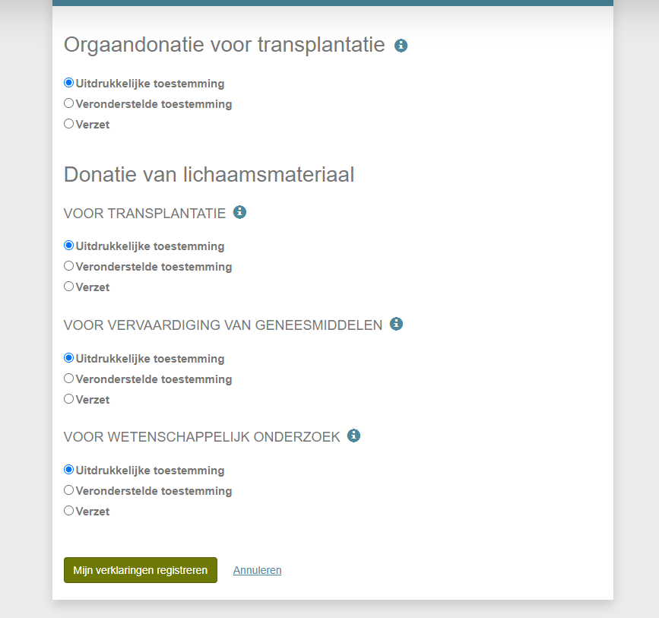
Cluster 5 – Orgadon
2021
automatiseren van de toegang tot de databank Orgadon voor de beheerders van het menselijk lichaamsmateriaal en de coördinatoren van biobanken
het verbeteren van de look en feel van de toepassing
het inschakelen van een callcenter voor het beantwoorden van vragen van de leveranciers van menselijk lichaamsmateriaal

Slide 38
Cluster 5 – MijnGezondheid

Slide 39
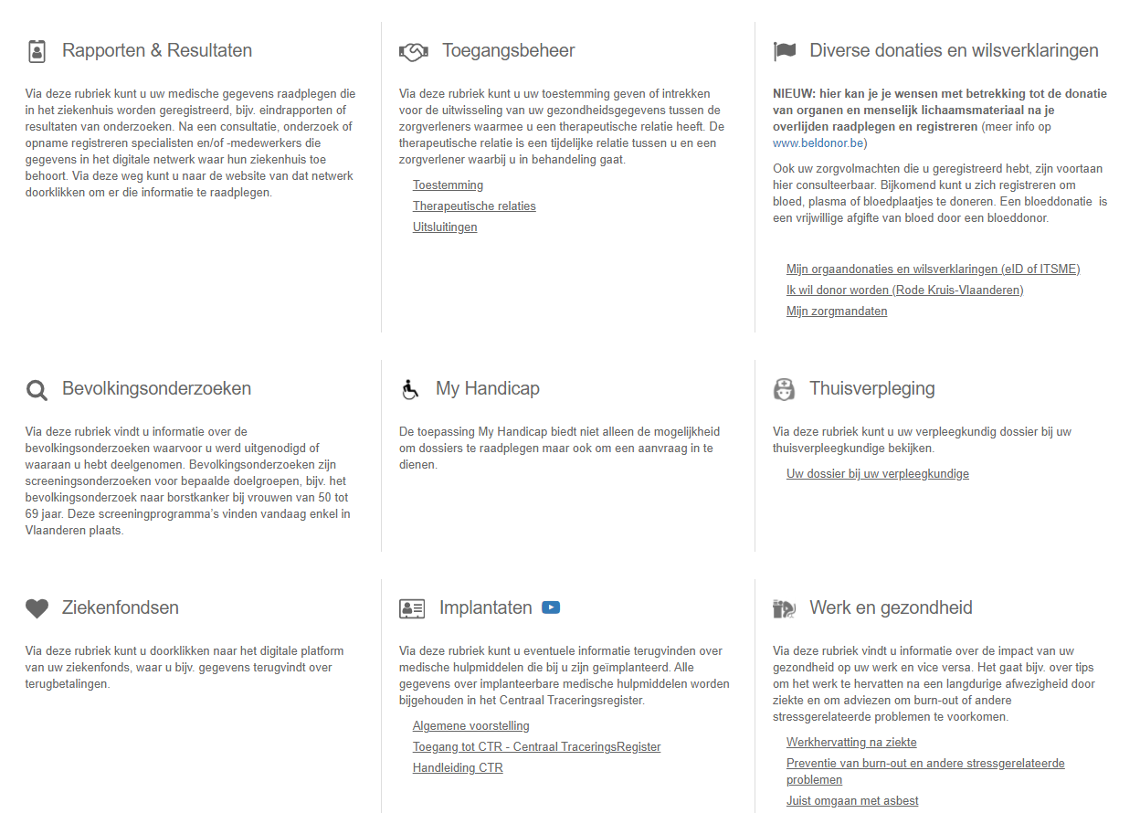
Cluster 5 – MijnGezondheid

Slide 40
Cluster 5 – MijnGezondheid

Slide 41
Cluster 5 – MijnGezondheid
2019 – 2020
Farmastatus
koppeling met de toepassing voor de beschikbaarheid van geneesmiddelen
medicatieschema
koppeling met VIDIS
openstaande geneesmiddelenvoorschriften
koppeling met Recip-e
orgaandonaties en wilsverklaringen
koppeling met Orgadon
beldonor
koppeling met Rode Kruis Vlaanderen
wie is mijn externe preventie-adviseur
koppeling met Co-Prev

Slide 42
Cluster 5 – MijnGezondheid
2020 – 2021
Intermut
koppeling met de portalen van alle ziekenfondsen (in uitvoering)
MyHandicap
koppeling met de toepassing voor personen met een handicap – zelfredzaamheidsgraad (in bespreking)
MyBelrai
koppeling met de screeningsresultaten van de burger
HeVOM (Healthy volunteers project)
koppeling met de toepassing ‘Gezonde vrijwilligers voor klinische studies’
zorgmandaten
ontsluiting van gezondheidsgegevens voor vertrouwenspersoon
Euthaconsult
euthanasieverklaring
integratie met het digitaal verwijsplatform
link met de verzekeringen gerelateerd aan de gezondheidszorg

Slide 43
Cluster 6 – eGezondheid met ziekenfondsen
2019-2020
portaal MyCarenet als toegangspunt voor de zorgverleners tot de webservices van het NIC
MemberData
tarifering
GMD-houderschap
opengesteld voor artsen, verpleegkundigen, kinesitherapeuten, tandartsen, vroedvrouwen, orthopedisten, …
uitbreiding tot de centra voor gezinsplanning, revalidatiecentra en initiatieven voor beschut wonen
dienst ‘gegevens van het lid’
laat elke gemachtigde instelling of zorgverlener toe om de informatie (verzekerbaarheid en afgeleide rechten) van de zorggebruiker, nodig voor een correcte facturatie of zorg- of productverstrekking, te raadplegen
zal de dienst ‘verzekerbaarheid’ vervangen
er is voorzien in een synchrone en asynchrone dienst die in de softwarepakketten van de beoefenaars zullen worden opgenomen
een webtoepassing is eveneens beschikbaar op het portaal MyCarenet

Slide 44
Cluster 6 – eGezondheid met ziekenfondsen
2020
eAgreement
voor bepaalde behandelingen is het akkoord van een adviserend arts van het ziekenfonds nodig om terugbetaald te kunnen worden door de ziekteverzekering
bestaande dienst Hoofdstuk IV wordt vervangen
gemachtigde zorgverlener kan zijn akkoordaanvragen elektronisch versturen en akkoorden elektronisch raadplegen
in een eerste fase voor kinesitherapeuten voor wie de akkoordaanvragen nu enkel op papier plaatsvinden
eAttest extension
uitbreiding tot artsen-specialisten in ziekenhuizen van de mogelijkheid om getuigschriften voor verstrekte hulp elektronisch te verzenden naar ziekenfondsen
businessberichten bij onbeschikbaarheid
overleg tussen het NIC en de softwareleveranciers in het kader van de implementatie van de business continuity maatregelen => foutberichten worden verstuurd zodra er problemen worden vastgesteld
duidelijke berichten tbv de gebruikers met vermelding van de handelingen die moeten worden ondernomen

Slide 45
Cluster 6 – eGezondheid met ziekenfondsen
2021
eAttest en eFact voor de kinesitherapeuten
beide diensten zullen worden opengesteld voor de kinesitherapeuten
statistiek pathologieën kinesitherapeuten
elektronische inzameling van de pathologieën die door de kinesitherapeuten worden behandeld, met het oog op het opstellen van statistieken

Slide 46
Eveneens in 2020… Andere projecten 2021

Slide 47
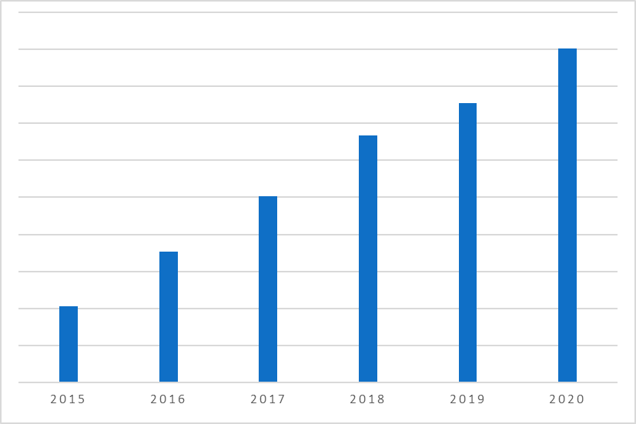
Services de base eHealth
Nombre de transactions via les services de base eHealth
4.122.144.738 en 2015
7.067.227.936 en 2016
10.055.636.938 en 2017
13.332.679.791 en 2018
15.095.149.373 en 2019
15.095.149.373 en 2019
18.025.871.980 en 2020 (+ 19,41%)
Notes:
NL

Slide 48
Certificats eHealth
Mise en place en 2020 d’un système de gestion efficient des demandes de certificats qui permet d’éviter les créations excessives
23.009 certificats créés en 2020
43.429 certificats actifs liés à des professionnels au 31/12/2020
8.908 certificats actifs liés à des institutions au 31/12/2020
Notes:
NL

Slide 49
Connecteurs eHealth
2020
ajout de la dernière version de l’interface de consultation de la banque de données des médicaments DICS v5 (SAM)
ajout de la nouvelle version des services de Consult RN
synchronous business service ConsultRN v2 Person Service
synchronous business service ConsultRN v2 CBSS Person Service
mise à disposition du service MemberData Sync/Async pour les psychologues cliniciens et les orthopédagogues cliniciens
ajout pour Medadmin de la méthode destinée à récupérer des messages de type « REJECT - get REJECT messages »
ajout pour DICS V4 de la méthode destinée à récupérer des produits non médicamenteux – « findNonMedicinalProduct »
Notes:
NL

Slide 50
Connecteurs eHealth
2020
ajout pour DICS V4 de la méthode destinée à récupérer des produits non médicamenteux – « findNonMedicinalProduct »
ajout pour Consent de la méthode destinée à récupérer le statut du consentement – « getPatientConsentStatus »
ajout du nouveau service CIN eAgreement destiné dans un premier temps à gérer les accords de soins en kinésithérapie électroniquement
intégration des mises à jour des schémas xsd pour
ConsultRN v2 Person Service
ConsultRN v2 CBSS Person Service
mise à disposition du service CareLink
mise à disposition du service DossierNumberGeneration
2021
mise à disposition du service eAttest pour les kinésithérapeutes
mise à disposition de nouvelles fonctionnalités pour le service « Assurabilité Sync VSB »
Notes:
NL

Slide 51
Portails eHealth - eSanté
356 publications en 2019
489 publications en 2020
Notes:
NL

Slide 52
eHealthBox
Statistics | 2020
# active eHealthBoxes (individuals) | 33062
# active eHealthBoxes (Institutions) | 1932
# messages in 2020 | 620.083.773 (Get Full Message) / 128.542.092 (Send Message)
Notes:
NL

Slide 53
eHealthBox V4
Problemen met de huidige versie van eHealthBox
oud monolithisch systeem
moeilijk te onderhouden
uitbreidbaarheid beperkt
database heeft moeite om volume bij te houden
relationeel model niet aangepast aan vereisten
huidige “attachment”-beheer veroorzaakt traagheid
Notes:
NL

Slide 54
eHealthBox V4
Voorgestelde oplossing
documentgeoriënteerde database
meer afgestemd op behoeften
onderzoek heeft aangetoond dat oplossing toekomstbestendig is
opslag van bijlagen
ondersteund in een specifieke architectuur
nieuwe toepassing die de functionaliteiten omvat met betere performantie en uitbreidbaarheid
voorziene potentiële groei van 80.000 naar 850.000 mailboxen (gebruikers)
In december 2020 waren er ongeveer 35.000 actieve eHealthBoxen
nieuwe back-end gebaseerd op een moderne architectuur
dev-ops micro-services
RESTful web services
connectie via authenticatieserver
elke oproep vereist Oauth-token
Notes:
NL

Slide 55
eHealthBox V4
Scope
eHealthBox développé pour être disponible au maximum de ses capacités
aucun changement majeur dans les fonctionnalités
correction de bugs et des fonctionnalités obsolètes
les fonctionnalité V3 ne changent pas
la V3 existera en parallèle de la V4
opportunité d’accorder à la webapp un nouveau look & feel
Mise en production 24/1/2021
Notes:
NL

Slide 56
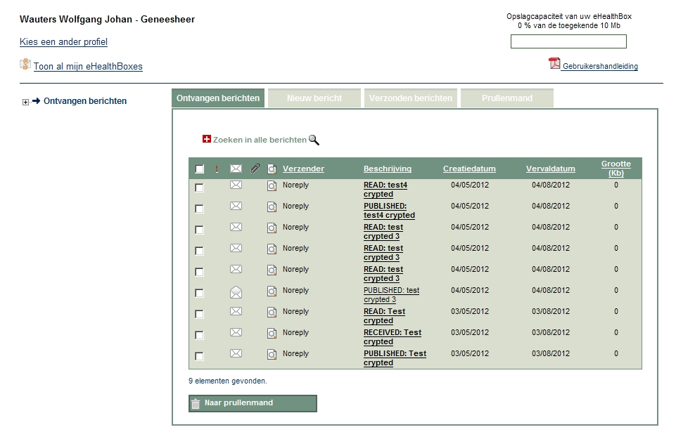
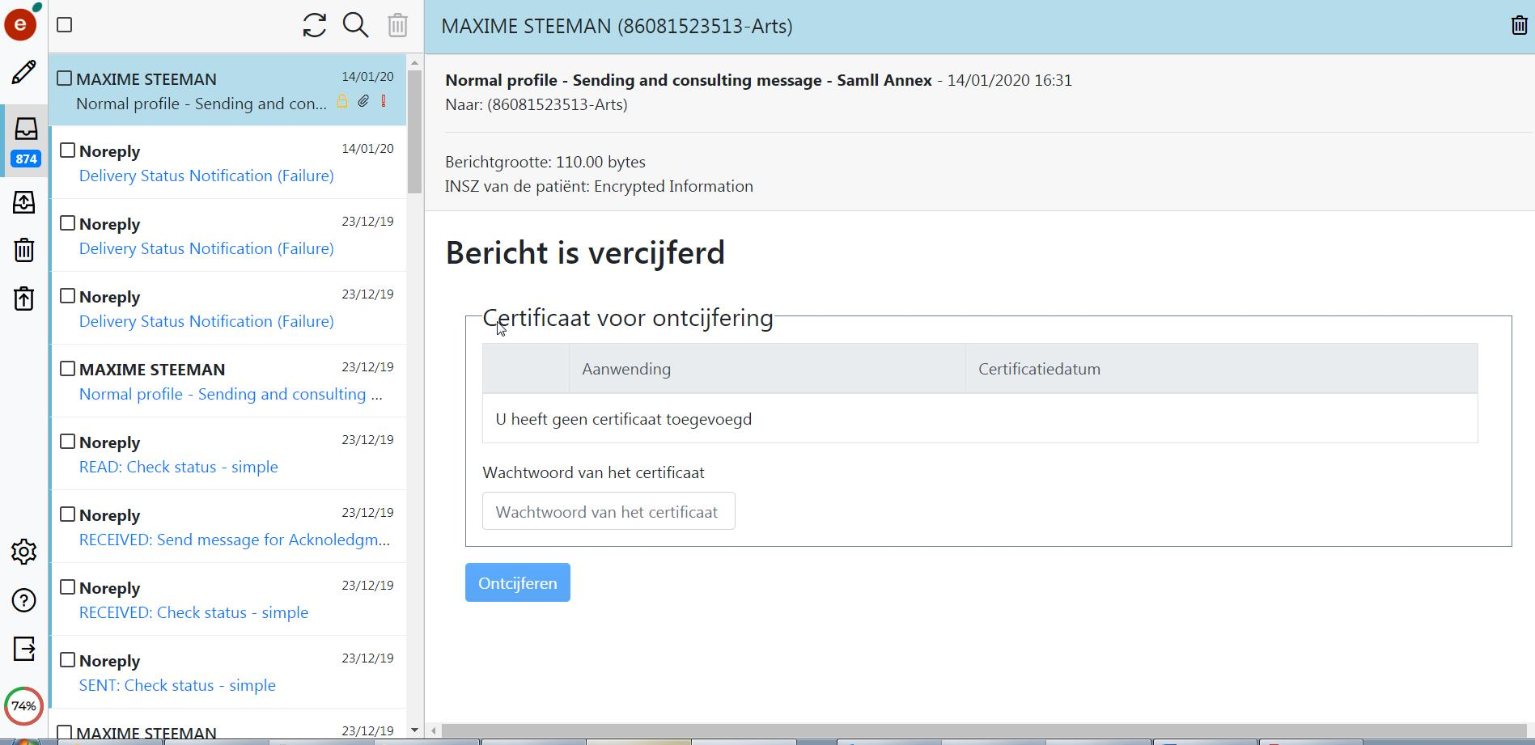
eHealthBox V4 New Look
Notes:
NL

Slide 57
Consult RN
2020
adaptation de tous les services Consult RN suite à la migration BCSS
mise en production réalisée le 18/10/2020
co-existence des services anciens et nouveaux pendant plusieurs mois
poursuite de la sensibilisation des utilisateurs à l’utilisation optimale du service Consult RN
notamment par le biais de l’inscription aux mutations et de la gestion des abonnements
monitoring d’utilisation et contacts bilatéraux pour améliorer l’utilisation
rédaction de nouvelles règles de gouvernance pour l’appel par les médecins des services
Notes:
NL

Slide 58
Consult RN
2021
accompagnement des partenaires qui migrent les services
support personnalisé pour chaque client
organisation de minilabs pour les softwares en médecine générale entre janvier et juin 2021
analyse de l’ajout de nouvelles données à consulter
minorité prolongée
…
suivi de projet « Best » et du registre des liens (en étroite collaboration avec BCSS)
Notes:
NL

Slide 59
Timestamping V2 & Quota management
2020-2021
quota management en cours
implémentation d’une procédure complémentaire
pour les organisations autres que hôpitaux (en coordination avec l’INAMI)
pour des finalités autres que la prescription
ordonnances pour des examens radiologiques
…
Notes:
NL

Slide 60
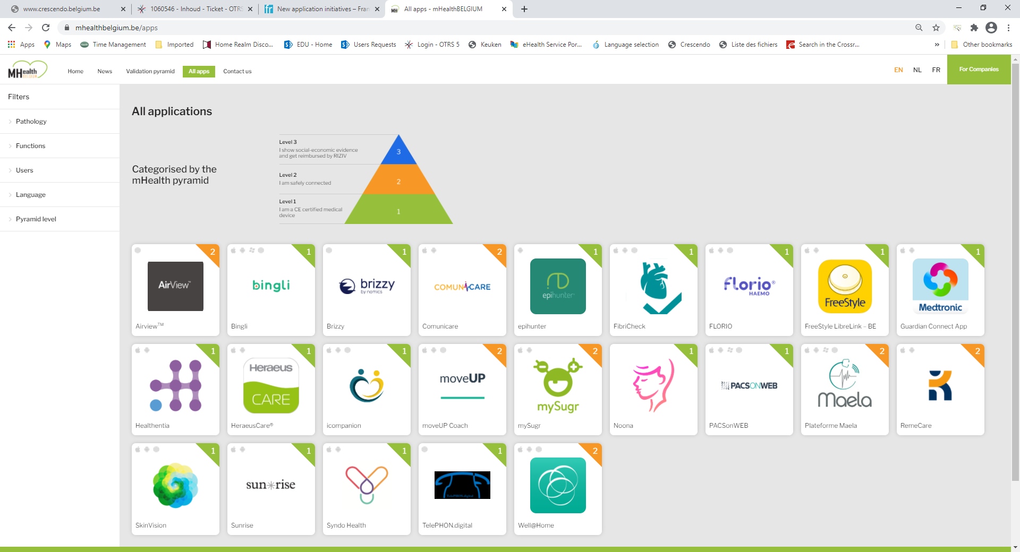
Mobile Health
Reeds heel wat apps aangemeld voor Level 1 en een aantal werden reeds goedgekeurd voor Level 2
Verdere uitrol en goedkeuringen Level 3 (RIZIV) in 2021

Slide 61
Organisation interne 2021

Slide 62
Resource management
Nieuwe module in BHDW
beheer van BSC KSZ
module in productie sinds Jan 2020
beheer van BSC eHealth
module in productie vanaf Jan 2021

Slide 63
Resource management
Gecentraliseerd eLearning platform
een gemeenschappelijk platform “eAcademy CBSS-eHealth” werd opgezet
een PoC voor beide instellingen wordt tijdens 1ste kwartaal 2021 gestart

Slide 64
Resource management
Enquête “risques psychosociaux”
organisée début 2020 en collaboration avec Empreva
taux de participation élevé de 87%
résultats représentatifs
22 facteurs liés aux composantes de travail
4 facteurs liés aux comportements indésirables

Slide 65
Resource management
Résultats globaux
18 facteurs évalués positivement à très bons résultats
1 facteur “à risque”
rythme de travail
3 facteurs “point d’attention”
influence sur le travail
prévisibilité
perspectives professionnelles
4 facteurs (>70%) influencent positivement le bien-être au travail
confiance horizontale
sens du travail
clarté de rôle
environnement social sur le lieu de travail
23% des répondants confrontés (concerné ou témoin) à au moins 1 comportement indésirable
menaces avec violence, violence physique, harcèlement moral et harcèlement sexuel

Slide 66
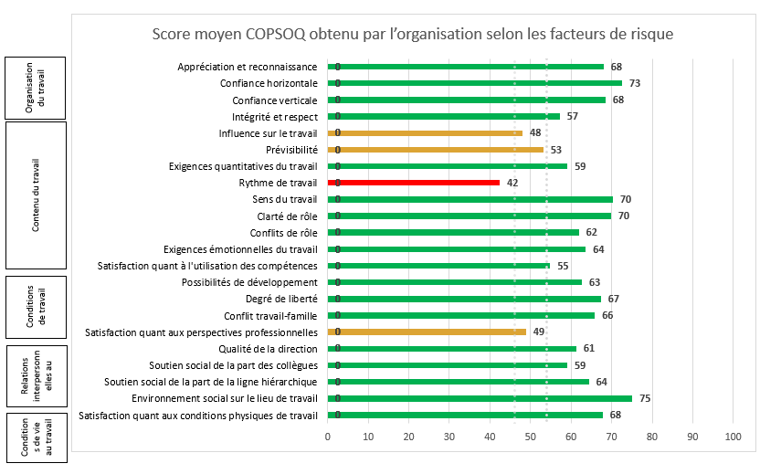
Resource management
Facteur de risque
Point d’attention
Facteur positif
Facteur favorisant le bien-être

Slide 67
Resource management
Résultats spécifiques
des résultats distinctifs par fonction, par service, etc. sont également disponibles
suivent +/- même tendance
Communication
présentation et explication en détails de l’ensemble des résultats à tous les collaborateurs en 2021
validation et mise en œuvre du plan d’action
actions communes à l’ensemble des collaborateurs (eHealth-BCSS)
approche ciblée (par service) et participative (sur base volontaire)

Slide 68
Budget 2021

Slide 69
Organisation interne - Budget
Budget initial 2021
montant accordé initialement par le SPF BOSA (Cellule Budget)
15.535.712 €
économie linéaire de 2% sur les frais de personnel et de fonctionnement (ordinaires et informatiques) imposée par le gouvernement
308.639€
budget initial disponible pour 2021 (hors sous-utilisation éventuelle)
15.227.073 € (soit 710.747 € de plus qu’en 2020)
objectifs
soutenir les axes stratégiques de la Roadmap 3.0
renforcer la stabilité et assurer la continuité du business de la plate-forme eHealth
Avances sur BSM 2020 vers 2021
5.021.475 €
objectif
soutien aux projets et investissements n’ayant pu complètement être réalisés en 2020 (retards éventuels imputables e.a. à la crise COVID19)

Slide 70
Organisation interne - Budget
Trajectoire d’épargne imposée par le gouvernement pour les 4 années à venir (2021-2024) à l’ensemble de la fonction publique
150.000.000 €/an cumulatifs
soit 600.000.000 € d’ici 2024
Epargne structurelle de
2%/an cumulatifs
8% d’ici 2024
Recherche en cours, par les différents Collèges, de solutions pour réaliser l’épargne demandée, autrement que par des économies linéaires

Slide 71
Organisation interne - Budget
Actuellement, une augmentation structurelle de 700.000 €/an du budget de gestion de la plate-forme eHealth est prévue/validée
augmentation annuelle effective de 350.000€ au lieu de 700.000€
Montant cumulé estimé des économies (2021-2024) pour la plate-forme eHealth
1.284.000 € dont 1.158.000 € de dépenses informatiques
2021-2024: 1.516.000 € d’augmentation disponible sur les 2.800.000 € prévus
diverses provisions disponibles chez Smals (si nécessaire)

Slide 72
Budget
Socle de base
maintien du cadre existant (fonctionnaires et personnel détaché Smals)
gestion prudente des éventuels recrutements complémentaires et strictement nécessaires
Poursuite, dans la mesure du possible, de l’établissement d’avances sur BSM
érosion inévitable dans la durée
Monitoring mensuel de toutes les dépenses

Slide 73
Covid 19 crisis

Slide 74
Comment limiter la propagation ?
Source UNamur

Slide 75
Stratégies & méthodes de traçage
https://www.corona-tracking.info

Slide 76
Importance du tracing

Slide 77
COVID-19 Call Center

Slide 78
Coronalert
App mobile qui aide les citoyens à se protéger mutuellement et à freiner la propagation du coronavirus (Covid-19) en permettant
de savoir si l’utilisateur a été en contact étroit avec un autre utilisateur de Coronalert qui a été testé positif au coronavirus, sans savoir de qui il s’agit
d’avertir anonymement les contacts étroits de l’utilisateur si ce dernier a été testé positif au coronavirus
d’accélérer collectivement la détection des contacts
de facto, d’aider à stopper la propagation du virus
Agoria Award 2020 dans la catégorie du ‘meilleur projet eGov’

Slide 80
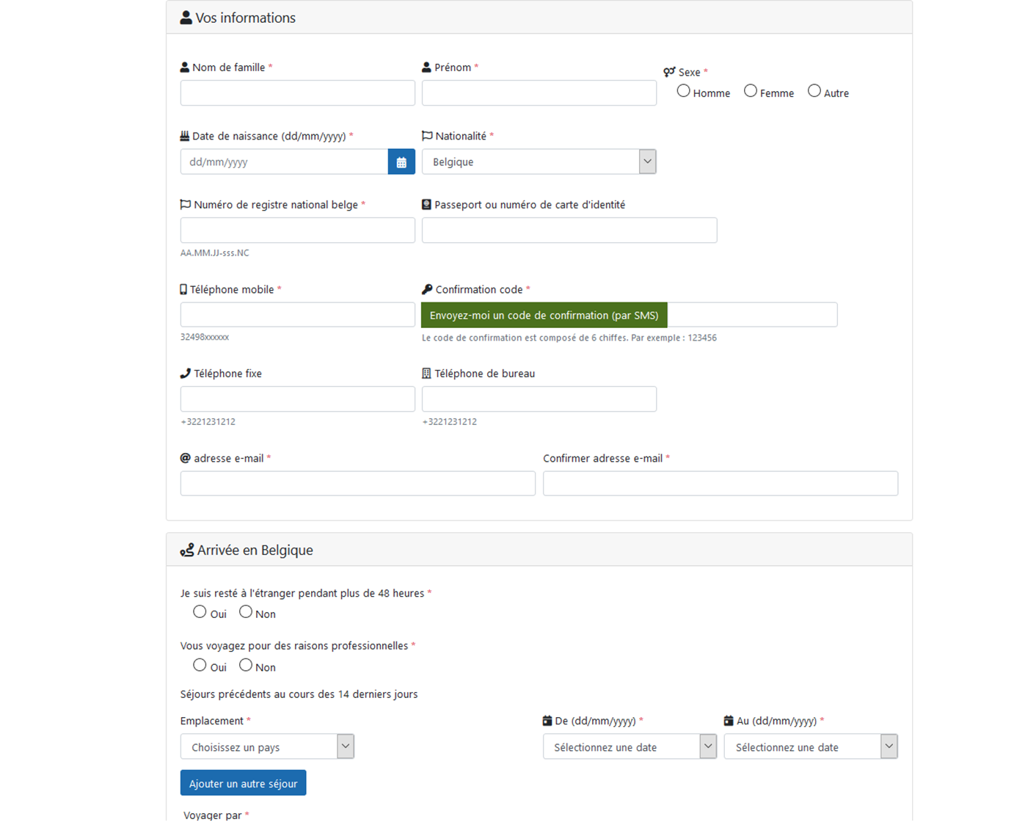
Formulaire de Localisation du Passager
Après un séjour à l'étranger, il est obligatoire de lire compléter un formulaire Passenger Locator Form dans les 48 heures avant votre arrivée en Belgique

Slide 81
Corona Test prescription & Consultation
Openstelling van de validatie van PCR-codes voor bedrijfsartsen en artsen van collectiviteiten
voorheen enkel voor huisartsen
Functionaliteiten
aanvraag van voorschrift voor COVID-test voor personen die deel uitmaken van het bedrijf of de collectiviteit van de arts en die beschouwd worden als hoogrisico-contact voor wie een test noodzakelijk is
aanvraag van analyse aan een laboratorium, indien de arts zelf de test afneemt kan hij de analyse aanvragen bij het laboratorium
raadpleging : de arts heeft toegang tot een gedetailleerd overzicht van alle aanvragen en resultaten van de patiënten die verbonden zijn aan zijn bedrijf of collectiviteit

Slide 82
Task force « Data & Technology against Corona »
Nieuwe rubriek op het portaal eGezondheid
Tal van mHealth-initiatieven
nieuwe apps en platformen voor zorgverstrekkingen op afstand werden ontwikkeld
bestaande apps aangevuld met specifieke functies
Opvolging en coördinatie door de Task force tussen eind maart 2020 en half-mei 2020
Task force bestaande uit vertegenwoordigers van
de ministers van Volksgezondheid en Digitale Agenda
de FOD Volksgezondheid
Sciensano
het eHealth-platform
de voorzitter van de Belgische Gegevensbeschermingsautoriteit

Slide 83
Consult RN vs Covid19
Inproductiestelling van de webapp eHealthCreaBis in juni 2020
automatische aanmaak van een BIS-nummer (INSZ)
Openstelling van de verschillende diensten voor nieuwe partners
Sciensano
laboratoria en ziekenhuizen
individuele artsen
…
Aanmaak van Ter-nummer/COVID ID
enkel te gebruiken voor de test-strategie

Slide 84
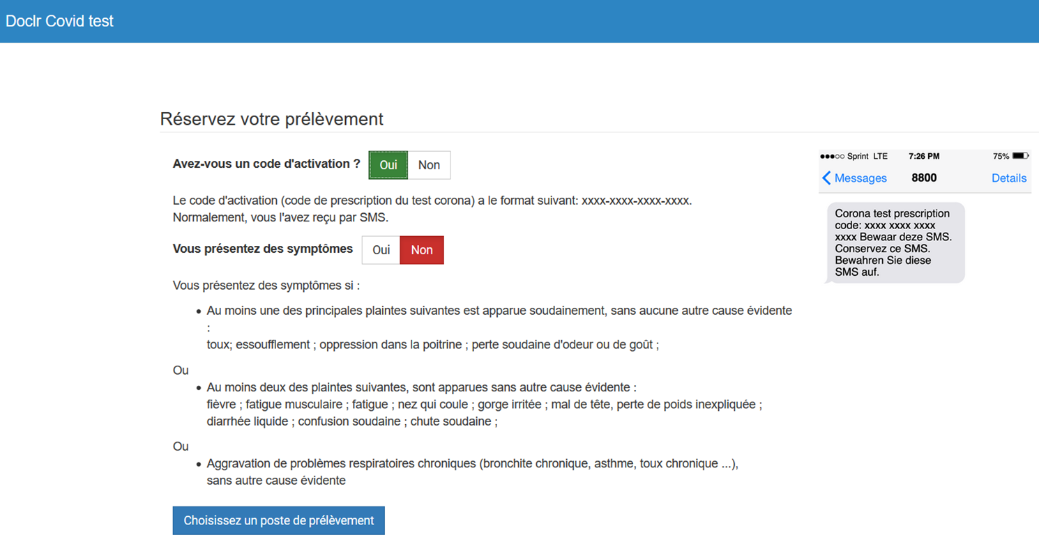
Système central de réservation COV19
Webapp qui permet de rendre publics, par poste de prélèvement, les créneaux encore disponibles pour le prélèvement d’un test
les postes de prélèvement dans le voisinage sont visualisés sur une carte de sorte qu’un utilisateur puisse facilement trouver un poste de prélèvement
Les utilisateurs peuvent ensuite eux-mêmes réserver un test (au moyen du système de réservation du poste de prélèvement)

Slide 85
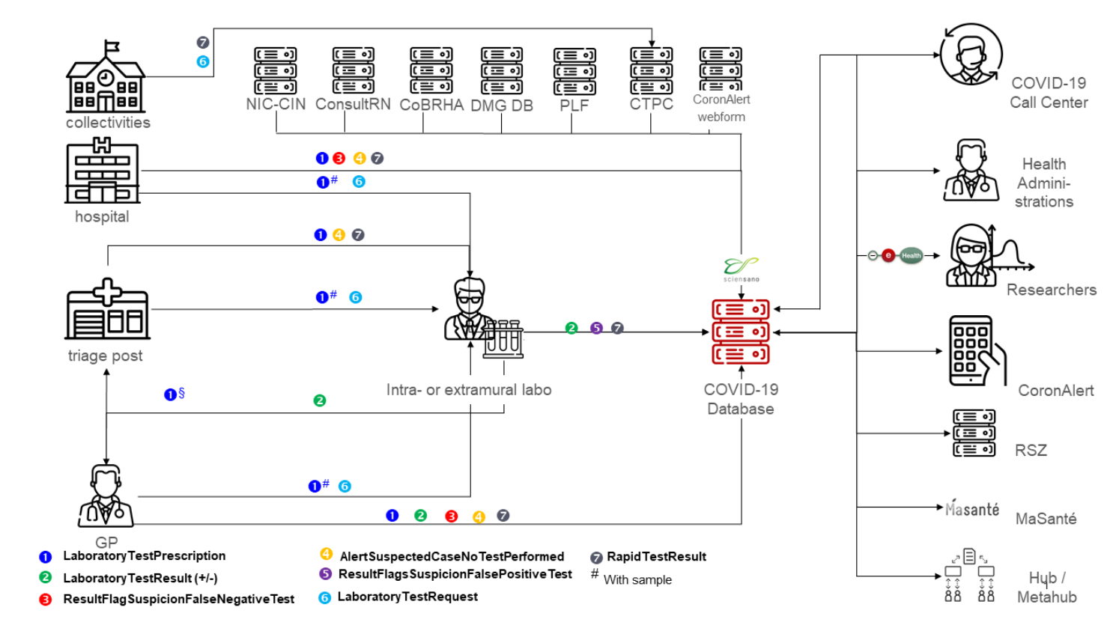
Healthdata (Sciensano)
Banque de données COVID-19 TestResult créée par le Comité national belge « Testing and Tracing »

Slide 86
Vaccination
Enregistrement et traitement des données relatives aux vaccinations
sur le portail eSanté : description fonctionnelle des systèmes et ﬂux d’informations qui ont fait l’objet d’une délibération du CSI, qui concerne l’enregistrement et le traitement des données relatives aux vaccinations

Slide 87
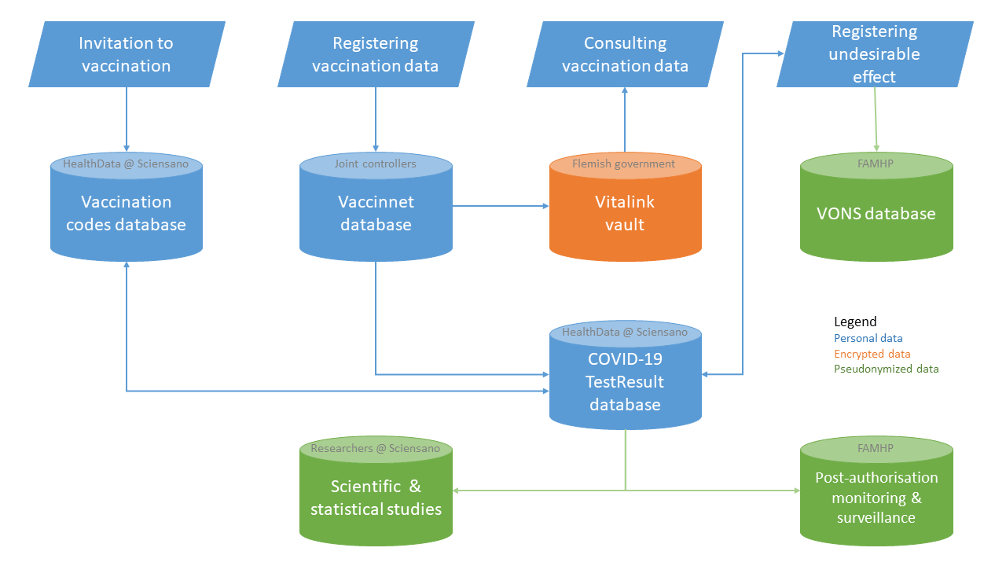
Vaccination

Slide 88
MERCI A TOUS ! Meilleurs voeux pour 2021 !

